Slide 1




Kelompok 6

Slide 2

Anggota :
1. 11421003 Gilbert Marpaung
2. 11421005 KristopelesTambunan
3. 11421044 Anastasya R.A. Silaen
4. 11421045 YuniSiagian
5. 11421058 MelinceYigibalom

Slide 3

Pengenalan Proyek
Pada proyek ini, kami membuat sebuah website mengenai bagaimana cara hidup sehat. Website ini dirancang untuk memberitahu kepada masyarakat bagaimana cara hidup sehat.

Slide 4

Tujuan Pembuatan Website
Kami memilih website “Hidup Sehat” karena seperti yang kita tau pada masa pandemi ini orang-orang malas untuk berolahraga karena adanya larangan untuk keluar rumah. Padahal untuk menjaga kesehatan tidak harus dilakukan di luar rumah, kita juga dapat menjaga kesehatan kita dengan berolahraga di dalam rumah. Sehingga kami termotivasi untuk memilih topik ini agar masyarakat bisa berolahraga walau hanya di rumah saja.

Slide 5
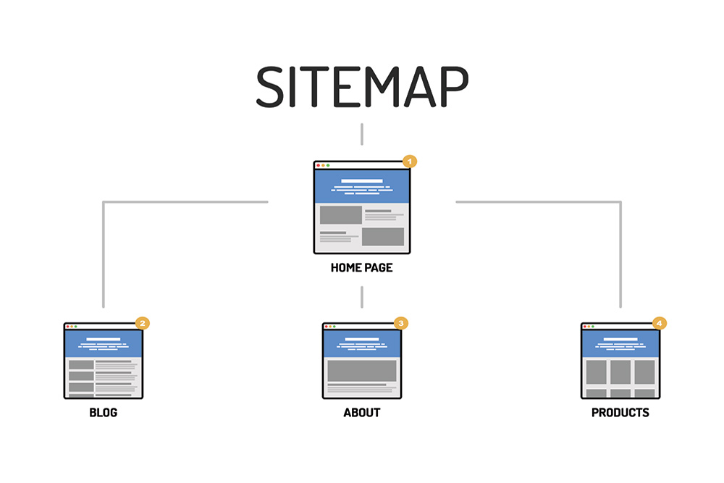

Slide 6
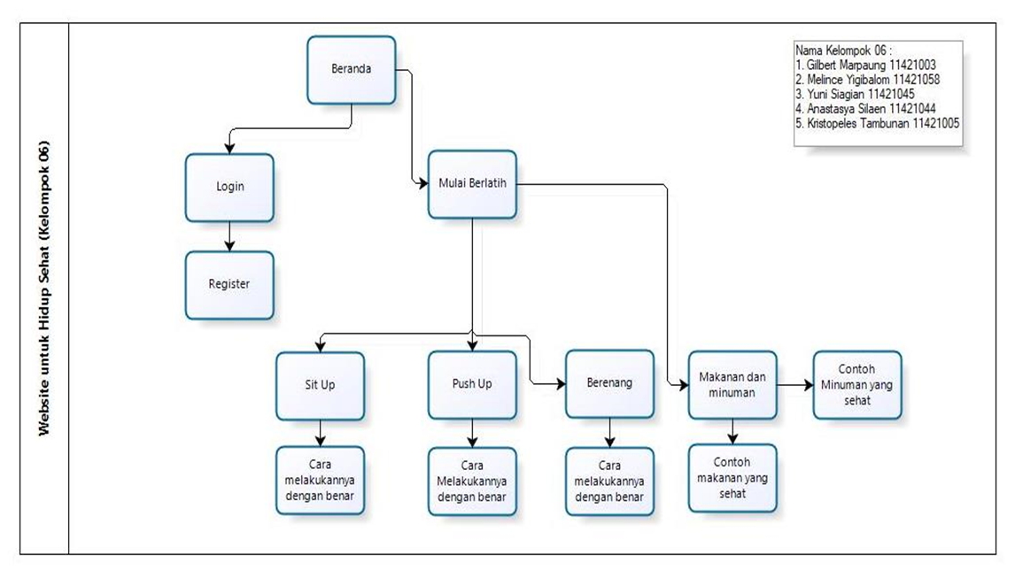

Slide 7
Tampilan Figma

Slide 8
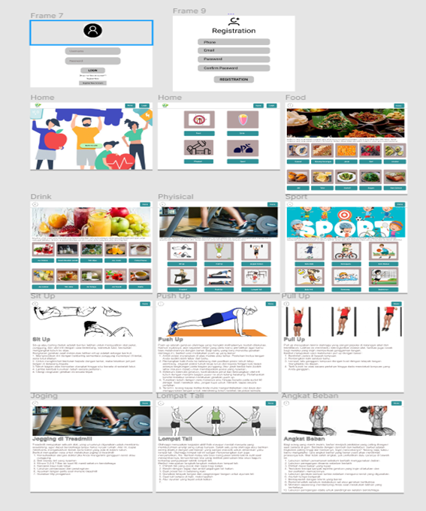

Slide 9
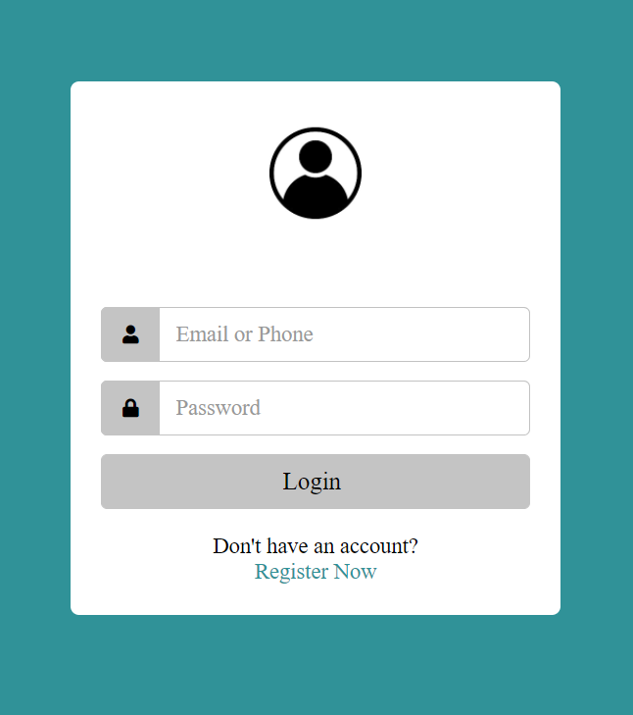
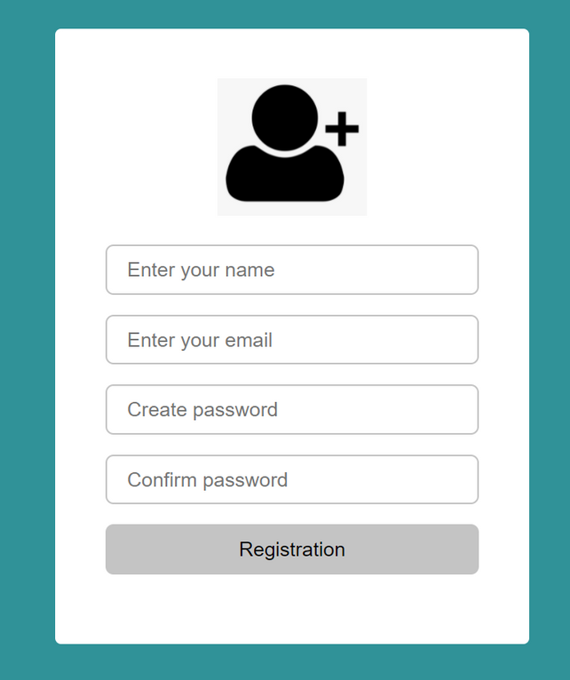
Tampilan Website Saat Ini

Slide 10


Sekian & Terima Kasih

